Slide 1


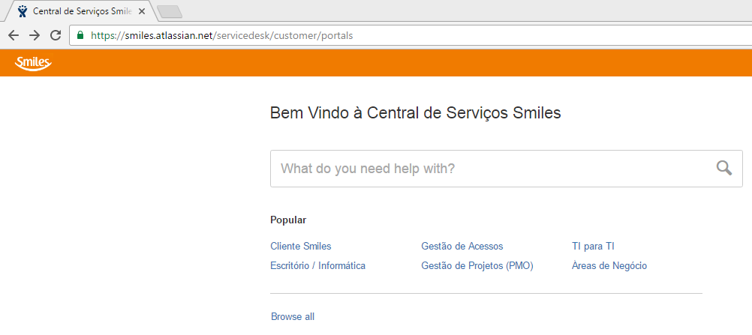
15.Dez
Operações de TI assume a sustentação do BI
Suporte ao sistema de BI passa a ser responsabilidade da área de Operações de TI
Informamos que o suporte ao sistema de BI da Smiles passa a ser responsabilidade da área de Operações de TI a partir de 15 de dezembro (quinta-feira).
A equipe de Operações de TI foi capacitada de forma a absorver o conhecimento necessário para realizar a sustentação desta solução (correções de falhas e atendimento à solicitações).
Com isso garantimos que mais este sistema esteja submetido aos controles de gestão e SLAs estabelecidos, permitindo que o suporte seja mais robusto e com melhores níveis de suporte.
Assim sendo, todos os chamados referentes ao BI devem ser abertos através do portal do JIRA Service Desk na opção “Áreas de Negócio”.
Em caso de dúvidas ou esclarecimentos, procurar Nei Henckes, coordenador da área de Operações de TI.
Atenciosamente | Diretoria de TI

